Slide 1

Dữ liệu dạng Text - crawler
Môn: Tính toán đa phương tiện
Lớp: CS232.N21
Sinh viên thực hiện:
Hồ Hồng Hà - 20520480

Slide 2

Nội dung
Thu thập bài viết và bình luận trên facebook
Thu thập bài báo khoa học trên thư viện số
Thu thập bài viết và bình luận trên trang báo điện tử
Thu thập hình ảnh kết quả trả về từ google bằng từ khoá

Slide 3
Thu thập bài viết và bình luận trên facebook
Thu thập một số thông tin:
Link bài viết
Bình luận
Số lượt chia sẻ
Số lượng bình luận

Slide 4
Thu thập bài viết và bình luận trên facebook
Công cụ sử dụng Selenium và Beautifulsoup
Quy trình thực hiện:
Truy cập vào web https://www.facebook.com/UIT.Fanpage bằng webdriver trong selenium
ScollPage để load được nhiều bài viết hơn
Lấy link của các bài viết sử dụng beautifulsoup
Truy cập vào các link ở trên, login, sử dụng beautifulsoup để lấy thông tin bình luận, số bình luận, số lượt chia sẻ

Slide 5
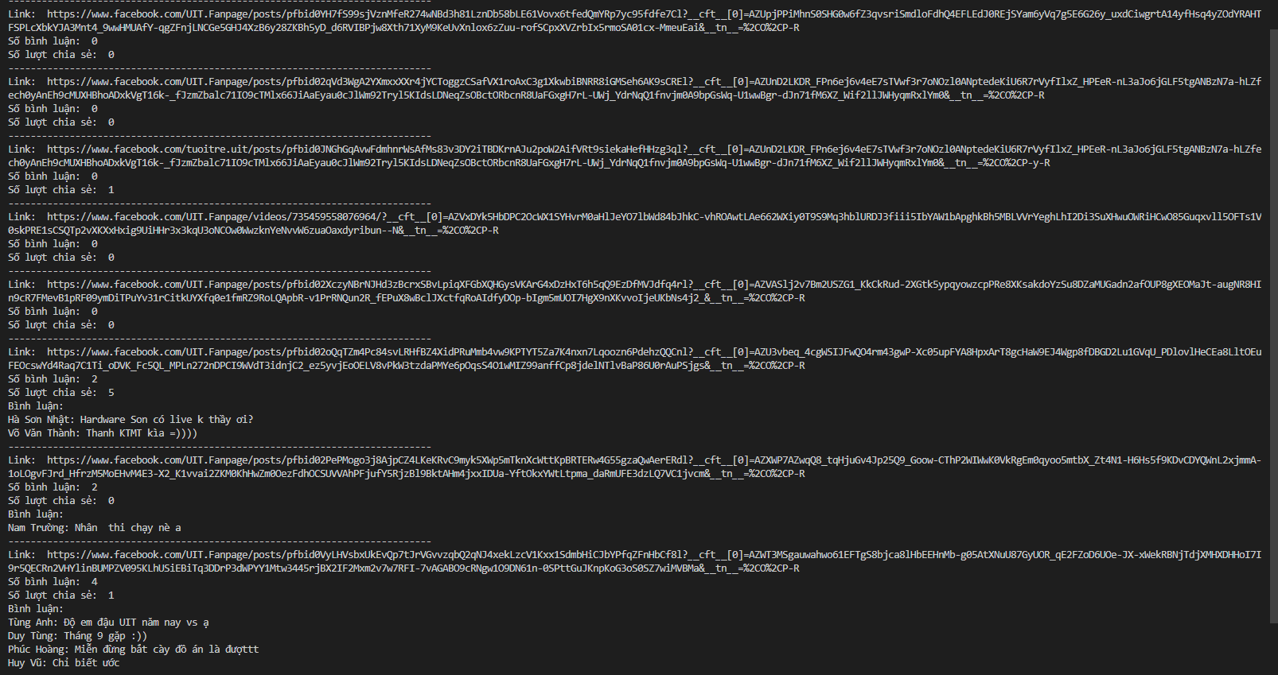

Slide 6
Thu thập bài báo khoa học trên thư viện số
Thu thập một số thông tin:
Title
Author
Conferences
Intro
Link

Slide 7
Thu thập bài báo khoa học trên thư viện số
Công cụ sử dụng Selenium
Quy trình thực hiện:
Truy cập vào web https://dl.acm.org/ bằng webdriver trong selenium
Tìm ô tìm kiếm và nhập tên tác giả
ScollPage để load được nhiều bài viết hơn
Lấy các thông tin title, author, conferences…

Slide 8
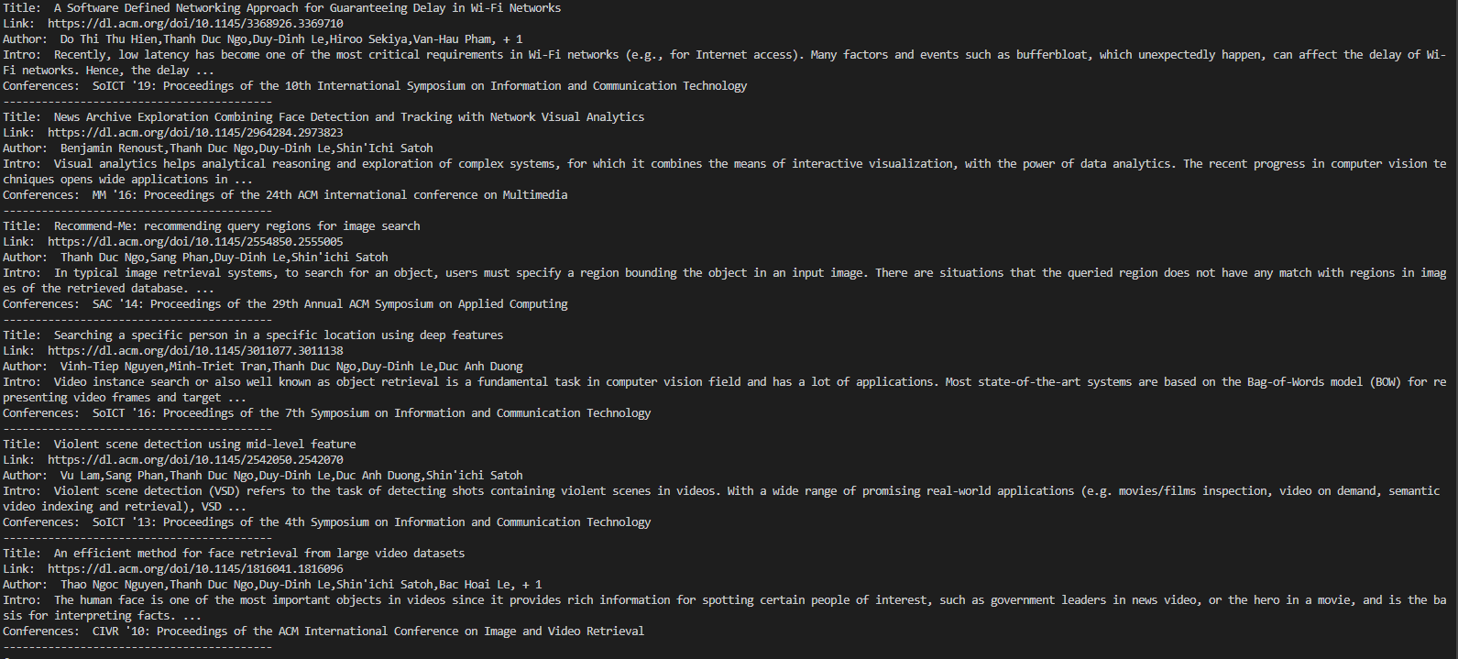

Slide 9
Thu thập bài viết và bình luận trên trang báo điện tử
Thu thập một số thông tin:
Title của bài báo
Thời gian
Mô tả(description)
Bình luận

Slide 10
Thu thập bài viết và bình luận trên trang báo điện tử
Công cụ sử dụng Selenium và Beautifulsoup
Quy trình thực hiện:
Truy cập vào trang web https://vnexpress.net/ bằng webdriver trong selenium
ScollPage để có thể load được nhiều bài viết hơn
Lấy link của các bài viết bằng cách sử dụng Beautifulsoup
Truy cập vào từng link của bài viết để lấy thông tin và bình luận

Slide 11
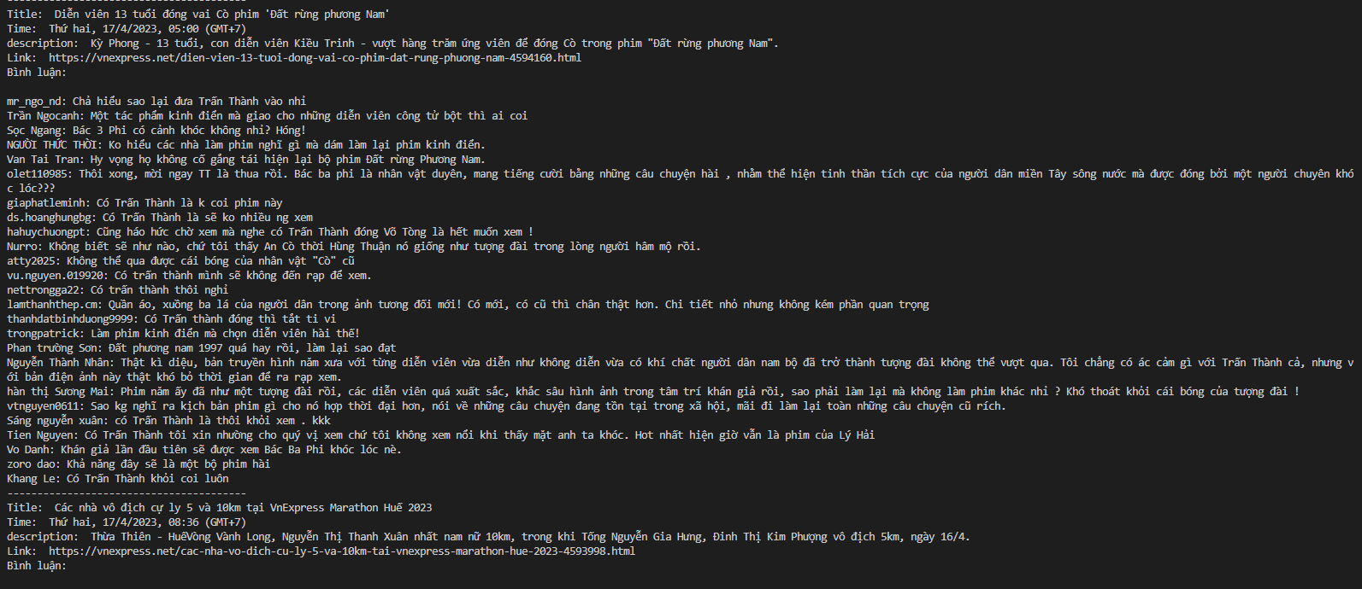

Slide 12
Thu thập hình ảnh kết quả trả về từ google bằng từ khoá
Công cụ sử dụng Selenium
Quy trình thực hiện:
Truy cập vào trang web https://images.google.com/ bằng webdriver trong selenium
Tìm đến ô tìm kiếm và nhập từ khoá tìm kiếm
Sử dụng BS4 để lấy ‘src’ của hình ảnh
Dowload hình ảnh từ ‘src’ tìm kiếm được ở trên

Slide 13
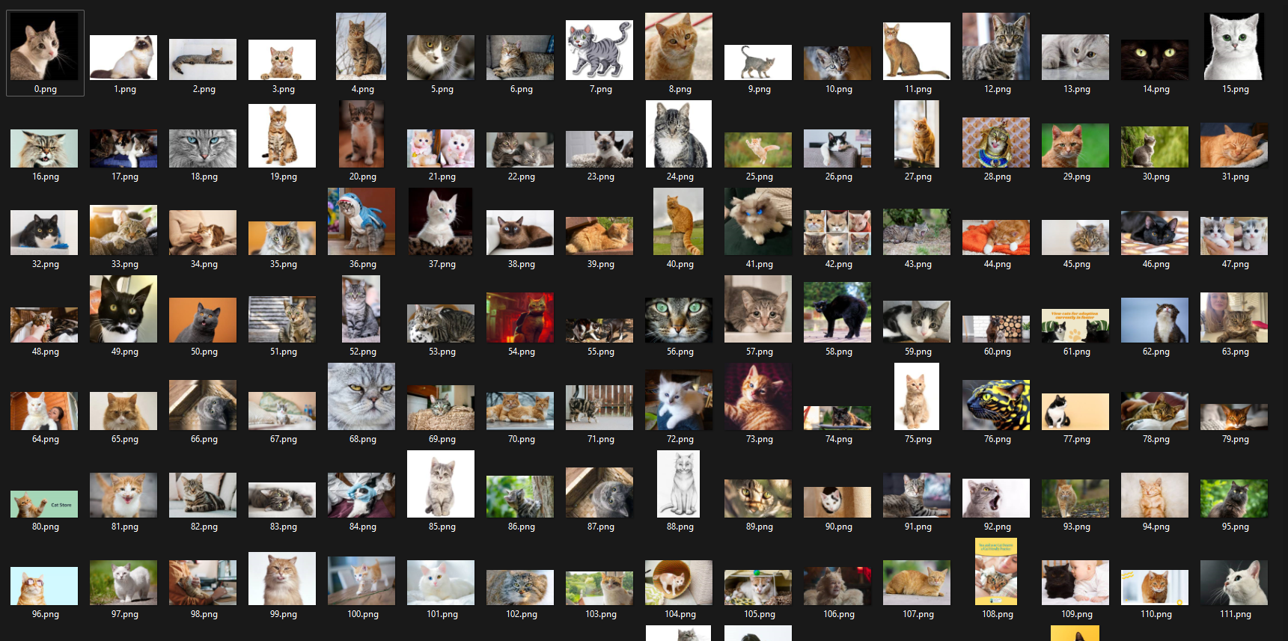

Slide 14
Các vấn đề đang gặp phải
Chưa crawl được hết toàn bộ nội dung, các bài viết, bài báo, hình ảnh
Chưa lấy được các bình luận bị ẩn trên trang báo điện tử
Chưa lấy được reply của bình luận trên facebook

Slide 15
THANK YOU

